Slide 1
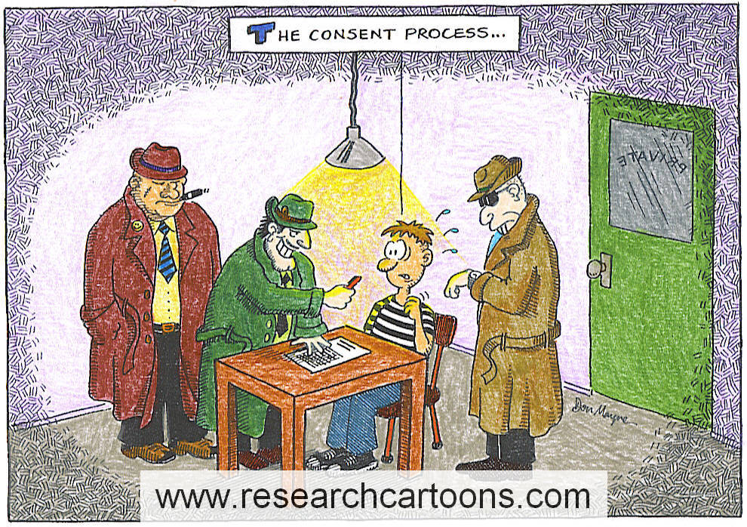
Etické aspekty výzkumu

Slide 2
Žádost o spolupráci
Převzato z Loučka 2015.
Vážený pane doktore,
Chtěla bych u vás dělat průzkum pro svou diplomovou práci na téma spokojenost pacientů s hospicovou péči. Jednalo by se o krátký dotazník, nic obtěžujícího, věřím, že bych nijak nenarušila chod hospice. Paní vedoucí práce říkala, že bych měla sehnat alespoň 40 respondentů. Pokud byste mi mohl doporučit nějaké vhodné pacienty, ráda přijdu v příštím týdnu (trochu to spěchá, omlouvám se☺) a dotazníky rozdám nebo to můžete rozdat i sami a já bych pro ně poté přišla. Dotazník přikládám v příloze. Velmi si vážím Vaší krásné práce a chtěla bych svou diplomkou udělat něco užitečného, aby se lidé dozvěděli, jak skvělou péči hospice nabízí. Děkuji.

Slide 3
Dotazník spokojenosti pro umírající pacienty
Jak jste celkově spokojeni s péčí v hospice (oznámkujte jako ve škole)
Jak jste spokojen s přístupem personálu (sestry, ošetřovatelky, lékaři)?
Co je pro vás v hospici nejlepší?
Jak ste se dozvěděli o hospici?
  od svého praktického lékaře
  od rodiny
  z internetu
5) Nakolik předčila péče v hospice vaše očekávání?
6) Je něco, co vám v nabídce hospice chybí?
Ano – ne
Děkuji moc za váš čas
Anežka Bohatá

Slide 4
Čeho všeho se týká výzkumná etika?
Anonymita
Informovaný souhlas
Respekt k účastníkům výzkumu, zodpovědnost za vztah mezi námi a účastníky výzkumu
Opouštění terénu
Komunikace
Neetický experiment
Specifika výzkumu s dětmi

Slide 5
Úvod do kvalitativního výzkumu
Lenka Slepičková

Slide 6
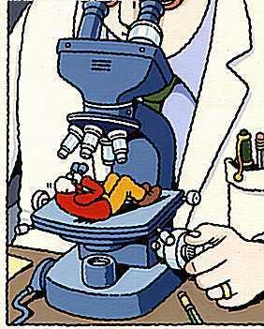
Kvalitativní výzkum
Kvalitativní přístup je proces zkoumání jevů a problémů v autentickém prostředí s cílem získat komplexní obraz těchto jevů založený na hlubokých datech a specifickém vztahu mezi badatelem a účastníkem výzkumu. Záměrem výzkumníka je za pomocí celé řady postupů a metod rozkrýt a reprezentovat to, jak lidé chápou, prožívají a vytvářejí sociální realitu.
(Švaříček, Šeďová, 2007:17)
Notes:
Induktivní logika
Data jako konstruované vědění, které je vázáno na různé konkrétní nositele a jejich perspektivu
Sběr mnoha informací o málo jedincích
Sběr dat v přirozeném prostředí aktérů
Komplexní obraz o problému, důraz na kontext, zájem o interpretace, významy, zkušenost aktérů
Práce s texty
Nestandardizované techniky sběru dat
Flexibilní metodologie
Záměrný výběr vzorku
„Literární“ výstup
Zájem o vztah s informanty a etickou dimenzi výzkumu

Slide 7
Kvantitativní x kvalitativní výzkum
Oba přístupy jsou systematické a důkladné.
Ale kladou si jiné typy otázek a zkoumají jiné typy problémů.
Plošný obrázek
Ověřování hypotéz
Čísla, statistika, velké vzorky
Velká redukce
Idea objektivity
Hloubkové porozumění
Tvorba teorie
Prožívání a vnímání aktérů, malé vzorky
Kontext
Subjektivita výzkumníka

Slide 8
Síla kvalitativního výzkumu
K. Nedbálková a výzkum ženských věznic
A. Dotazník: S kým budete po propuštění žít? 42 % uvedlo, že s přítelkyní.
x
B. Výzkumnice: „Máte ve vězení nějakou dobrou kamarádku?“
Informantka: „Kamarádku ne, ale přítelkyni.“

Slide 9
Výzkum hodnotové orientace žen v českých věznicích
A. Kvantitativní strategie – sběr dat pomocí dotazníku
Otázka: Vyjádřete míru souhlasu nebo nesouhlasu s těmito výroky:
1. Je třeba uposlechnout právní normu i v případě, když si myslíme, že je nespravedlivá.
2. Právo má především sloužit k dosažení osobních cílů dovolenými právními postupy.
3. Právo považuji za respektovanou, morálně odůvodněnou sociální normu, kterou je třeba vždy udržet.
Výzkumný závěr: Hodnotový žebříček delikventních žen nevykazuje oproti české populaci zásadní diference.

Slide 10
Kvalitativní strategie
Terénní poznámky z pobytu ve „školní hodině“ pro odsouzené ženy:
„Přisedávám do lavice k jednotlivým ženám, žádají mě o pomoc s úlohami, které řeší. Po pár minutách je těžké udržet pozornost a konverzaci pouze u matematiky: „Paní, máte manžela? Paní, jak se jmenujete? Paní, vy jste učitelka? Bude amnestie? O čem píšete? Paní, vy jste z Brna, koho tam znáte? Já jsem taky z Brna. Jak vám máme říkat? Jste vdaná?“

Slide 11
Výzkumné designy design jako „předpřipravený balíček postupů“
Zakotvená teorie
Případová studie
Biografický výzkum
Etnografický výzkum
Fenomenologický výzkum
Akční výzkum
Narativní výzkum, diskurzivní analýza
Vlastní (pragmatický) výzkumný design

Slide 12
Zakotvená teorie
(Grounded theory, Glaser, Strauss)
Metoda analýzy a zároveň produkt této analýzy
Cílem je konceptuální schéma postihující vztahy mezi proměnnými, jde o to, identifikovat proměnné a pak vztahy mezi nimi, vytvořit teorii k pozdějšímu testování
Principy:
Souběžný sběr a analýza dat
Teoretický výběr vzorku (teoretické vzorkování) – saturace
Systematická a standardizovaná analýza dat (otevřené kódování, axiální kódování, selektivní kódování)
Metoda konstantního srovnávání
Memo poznámky

Slide 13
Kódování v zakotvené teorii
Otevřené kódování: kategorizace dat
Axiální kódování: příčinné podmínky - jev – kontext – intervenující podmínky – strategie jednání a interakce - následky
JEV – ústřední myšlenka, událost, dění, případ
PŘIČINNÉ PODMÍNKY – události nebo případy, které vedou k výskytu nebo vzniku jevu
KONTEXT – soubor vlastností, které jevu náleží, soubor podmínek, za nichž jsou uplatňovány strategie jednání
INTERVENUJÍCÍ PODMÍNKY – ovlivňují strategie jednání (čas, prostor, kultura, ekonomický status, historie, individuální biografie, vývoj techniky atd.)
STRATEGIE JEDNÁNÍ a INTERAKCE
procesuální (v pohybu a čase)
záměrné, cílené
neuskutečněné
NÁSLEDKY
mohou se stát součástí podmínek dalšího jednání
Selektivní kódování
Proces, při kterém vybereme jednu ústřední kategorii a snažíme se ji uvést do vztahu k ostatním kategoriím
Vyložení kostry příběhu
Identifikace příběhu – co je na příběhu překvapující, které kategorie jsou důležité?
Konceptualizace příběhu– ústřední jev je srdcem příběhu, uvádění kategorií do vztahu k centrální kategorii
Návrat k příběhu – uspořádávání příběhu podle základního paradigmatu

Slide 14
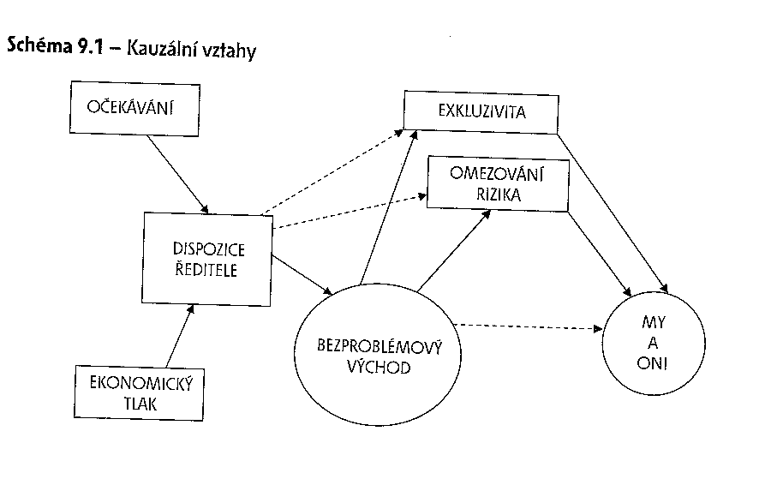
Model, schéma jako výstup
(Švaříček, Šeďová, 2007: 95, 284, 309)

Slide 15
Případová studie
Podrobné zkoumání a porozumění jednomu nebo několika málo případů
Případ jako v čase a prostoru uzavřený a provázaný systém (má hranice), který studujeme v jeho přirozeném prostředí, v jeho komplexitě a v kontextu (časovém, prostorovém, ekonomickém, kulturním, sociálním)
Případem (jednotkou analýzy)může být: člověk, komunita, vztahy, organizace nebo instituce, událost, role
Různé zdroje dat a techniky sběru dat: pozorování (zúčastněné i nezúčastněné), rozhovor, analýza dokumentů, artefaktů, focus group… (i kvantitativní)
Cíle případové studie: deskriptivní, explorační i explanační
Nevýhody:
Vyžaduje dostatek času strávený v terénu
Snadno sklouzne do plochého vhledu nebo reportáže, je třeba integrovat informace získané různými metodami sběru dat, nutnost zachycení jevů, které nejsou na první pohled viditelné, dokumentovat závěry atd.

Slide 16
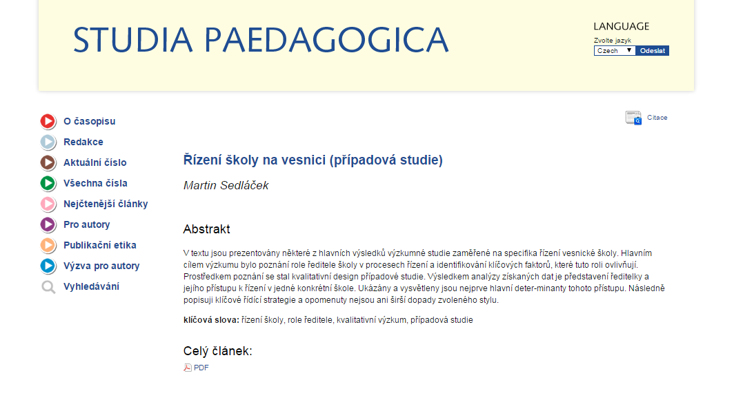

Slide 17
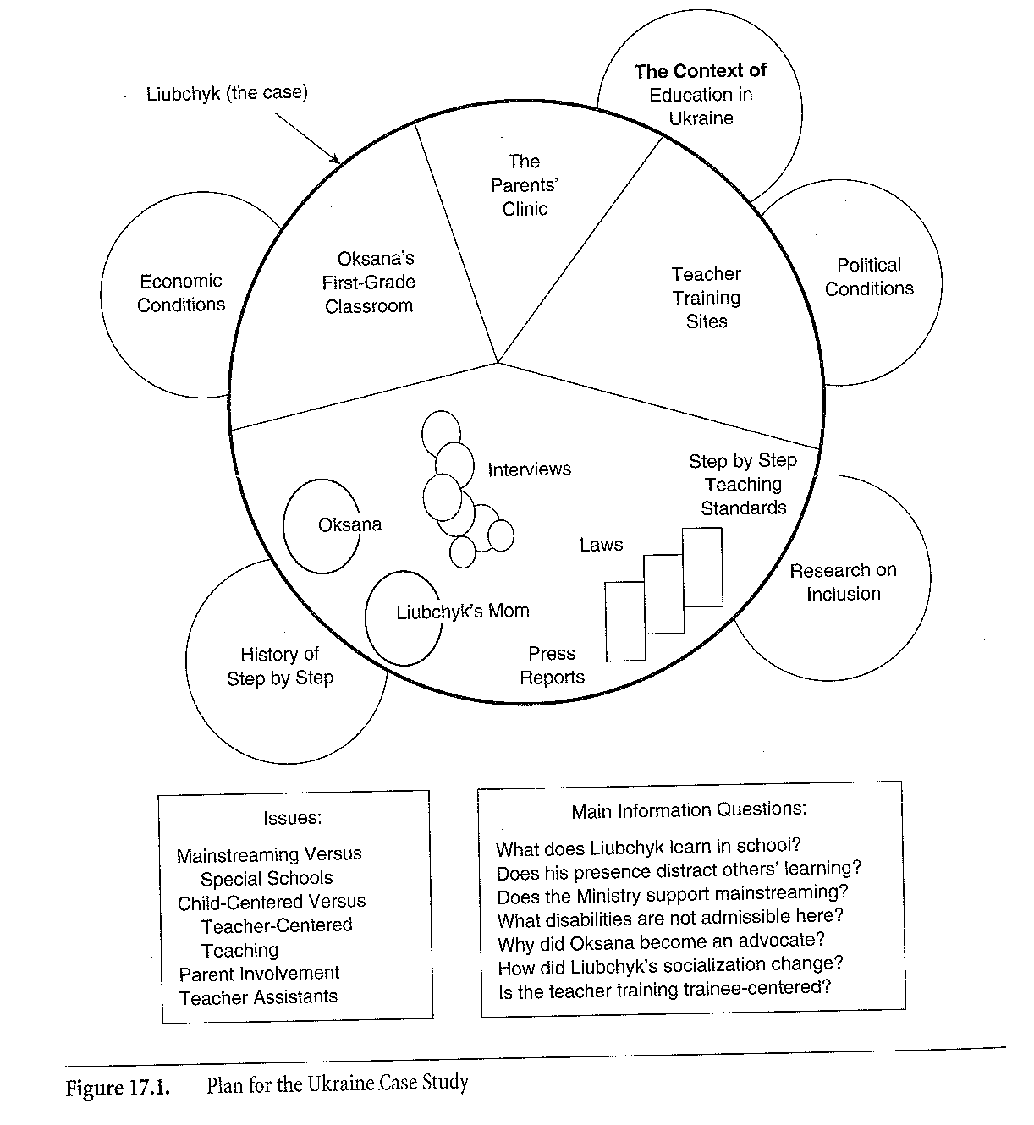
Případ jako ohraničený systém

Slide 18
Etnografický výzkum
Hloubková studie zaměřená na konkrétní skupinu
Cílem etnografie je „hustý popis“ – detailní a věrohodný popis způsobu života určité skupiny lidí (chování, zvyků, jednání, jazyka, interakce, struktury, přesvědčení, hodnot, postojů a názorů)
Výzkumník aktivně vstupuje do každodenního života aktérů – intenzivní pobyt v terénu
Kombinace různých metod sběru dat (zúčastněné pozorování, rozhovory, terénní poznámky, artefakty, struktura skupiny)

Slide 19
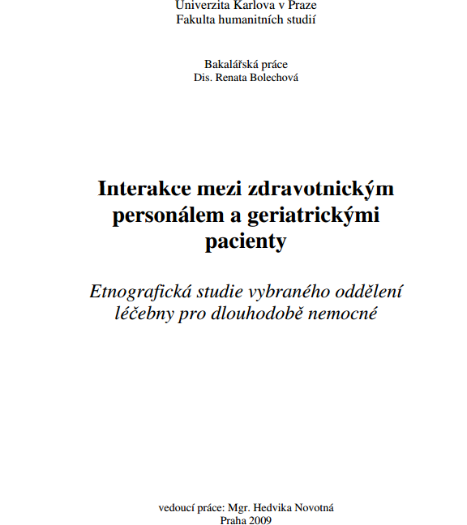
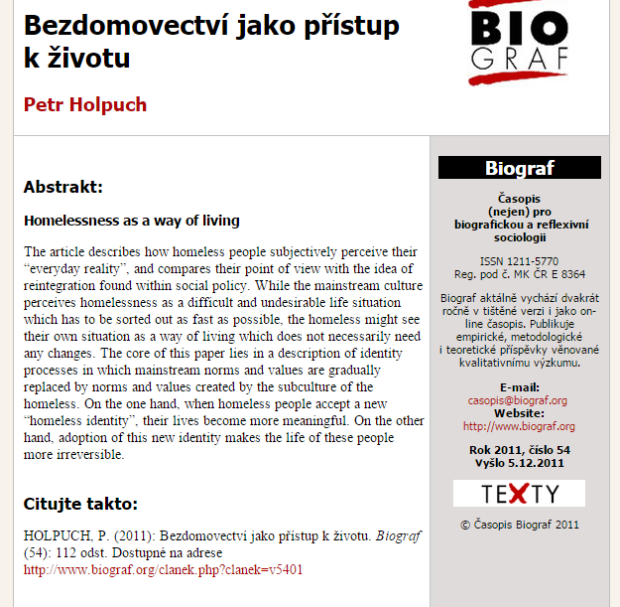

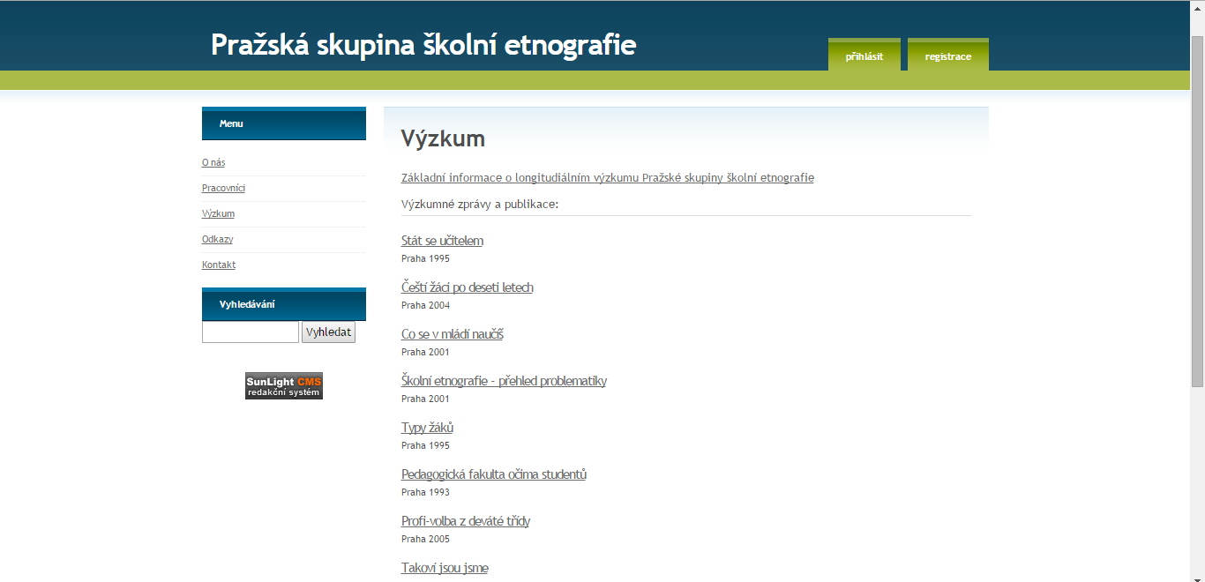

Slide 20
Biografický výzkum
(metoda životního příběhu a životní historie – life story, life history)
Zkoumání příběhu, který si jedinec volí k vyprávění o prožitém životě, který je vyprávěn úplně a otevřeně do té míry, jak dovoluje paměť a jedincovo přání ohledně toho, co by o něm měli znát druzí - esence toho nejdůležitějšího, co se jedinci přihodilo v určité rovině jeho života, popisuje děje, zkušenosti, pocity
Metoda živ. historie používá i další zdroje dat a chce popsat především kontext
také Oral history – zaměřena na dějinné události viděné individuem
zdrojem dat je opakovaný hloubkový rozhovor, kterého se účastní dva vypravěči
typ. pro výzkum učitelské kariéry
Průběh výzkumu:
první rozhovor, analýza (např. časová osa), identifikace bílých míst, zajímavých momentů, mezníků (kritické incidenty, kritické osoby, kritické fáze – vnější, profesní, osobní), druhý rozhovor se specifickými otázkami (také navazující na jiné zdroje sběru dat), analýza atd.
zajímá nás nejen, co je a co není řečeno, ale také jak to je řečeno (jakými slovy, v jaké souvislosti, s jakými emocemi atd.)
nutný doslovný a kvalitní přepis + terénní poznámky

Slide 21
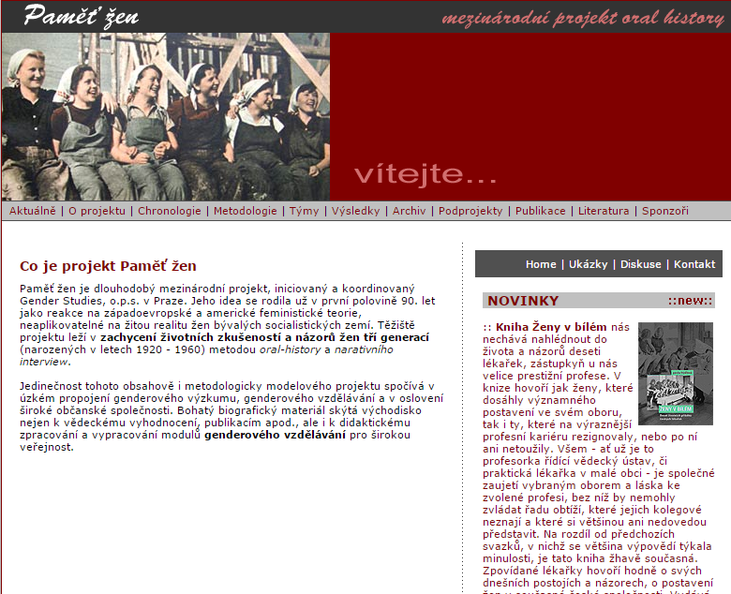
POL, Milan, Lenka HLOUŠKOVÁ, Petr NOVOTNÝ a Martin SEDLÁČEK. Profesní dráha ředitelů základních škol: od fáze profesní jistoty k novým výzvám. Studia paedagogica, Brno: Masarykova univerzita, 2010, roč. 15, č. 1, s. 85-105. ISSN 1803-7437.

Slide 22
Akční výzkum
„Proces, během něhož praktici (učitelé) studují problémy vědecky, takže mohou hodnotit, zlepšovat a zaměřovat rozhodování a praxi.“
(Cohen, Manion, Morrison, 2011:xy)
Oblast uplatnění akčního výzkumu:
Inovace vyučovacích metod nebo učebních strategií
Zlepšování vlastních metod a hodnocení
Vytváření pozitivních postojů, modifikace hodnotového systému u učitele a žáků
Profesní rozvoj učitele – zlepšování výukových schopností, osvojení nové metody učení, time management atd.
Administrativa – zvyšování efektivity konkrétní administrativní procedury nebo systému ve škole

Slide 23
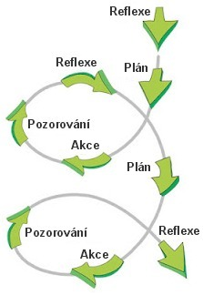
Akční výzkum
studuje reálnou školní situaci
má charakter spíše cyklických než jednorázových intervencí
každá akce je vyhodnocována za účelem plánování dalšího postupu
reflektuje vlastní činnost a hledá alternativní přístupy к dosažení lepších výsledků

Slide 24
Postup při akčním výzkumu
Cyklický proces: diagnóza + akce + reflexe
Kemmis a McTaggart 1981
1) Obecná myšlenka – co je třeba změnit? Vylepšit?
2) Kde? V jakém prostoru, kontextu? (field of action)
3) Sbírání informací o prostoru
4) Obecný plán akce
5) První kroky
6) Evaluace
7) Revize plánu
8) Další kroky
9) Evaluace
10) Revize plánu
McNiff (2002:71)
Přehled dosavadní praxe
Identifikace aspektů, které si přejete změnit
Představte/Načrtněte (imagine) si cestu k této změně
Zkuste ji
Monitorujte a reflektujte, co se stalo
Modifikujte plán podle svých zjištění a pokračujte
Zhodnoťte modifikovanou akci
Pokračujte dokud nejste spokojeni
Rozhodněte, jaký problém je třeba řešit
Identifikujte příčiny tohoto problému
Proveďte brainstorming nad možnými řešeními
Vyberte si jedno z nich, které považujete za nejlepší a popřemýšlejte, jak ho uvést do praxe
Identifikujte nějaká kritéria úspěchu, podle kterých můžete posoudit, jestli řešení fungovalo ve vztahu k problému
Uveďte plán do praxe, monitorujte a zhodnoťte průběh akce
Zhodnoťte výsledek ve vztahu k problému podle kritérií z bodu 5
Na základě evaluace stanovte další postup
Použití metod v akčním výzkumu: můžeme využít design experimentu, dotazník, pozorování, rozhovory a terénní poznámky, případová studie (víc případových studií), dokumenty atd.

Slide 25
Zdroje dat v kvalitativním výzkumu
ROZHOVOR | Zachycení názorů, postojů, zkušeností účastníků výzkumu.
POZOROVÁNÍ | Zachycení aktivit, činností. Pozorování je analyzováno skrze terénní poznámky, které o něm pořizujeme. Pozorování může být i zúčastněné.
TEXTY | Archivní dokumenty, formální záznamy, deníky, učebnice, přepisy parlamentních debat, školní řád, slohové práce.
FOCUS GROUP | Zachycení skupinové interakce a dynamiky.
JINÉ ZDROJE (OTEVŘENÉ ODPOVĚDI V DOTAZNÍKU ATD.) | Můžeme analyzovat jako kvalitativní data.
Sekundární analýza dat

